Slide 1
デジタル情報の統合検索サービスを目指して
ー PORTAのコンセプトと今後ー
「地域研究における総合目録の可能性」研究会
平成20年7月10日
国立国会図書館関西館
中山 正樹

Slide 2
今日のお話し
PORTA
  どんな発想で企画したか
    背景
    PORTA構築のコンセプトと狙い
    構想からプロト、正式提供までの経緯
  現在、どんなサービスを行っているか
    PORTAでの統合検索の概念
  今後、どのような形にしていきたいか
    今後の方向性
    書誌的体系に基づいた検索・閲覧サービスの実現
  実現に向けた関係機関との連携

Slide 3



「知識はわれらを豊かにする」
をデジタルアーカイブの観点からみて
国立国会図書館60周年を迎えるに当たってのビジョン（長尾ビジョン）
（１）国会に対するサービスをより高度なものとし、立法補佐機能をさらに強化します
（２）日本の知的活動の所産を網羅的に収集し、国民の共有資源として保存します
関係機関と協力して収集・提供
（５）社会に多様で魅力的なサービスを提供し、国立国会図書館の認知度を高めます
収集・保存すること
情報資源
（３）利用者が求める情報への迅速で的確なアクセスまたは案内できるようにします
（４）利用者がどこにいても、来館者と同様のサービスが受けられるように努めます
（６）公共図書館をはじめとする国内の各図書館とより密接な連携・協力を進めます
（７）海外の図書館との密接な連携を行い、情報の共有・交換に努めます
提供可能にすること
情報
関係機関と分担して、情報資源を知識として集積し提供
冊子体
資料
収集
提供
物の流通から情報の流通に軸足が移行する時代

Slide 4
電子図書館サービスの目標
国のデジタルアーカイブの重要拠点となる
日本のデジタル情報全体へのナビゲーション総合サイトを構築する
アクションプラン
① デジタル･アーカイブの構築
NDL所蔵の資料の電子化の推進
  図書等のデジタル化
インターネット情報資源の収集と保存
  Webアーカイブとデジタル・デポジット
  長期保存対策
② 情報資源に関する情報の充実
レファレンス情報、解題情報、統制語辞書類
③ デジタル･アーカイブのポータル機能
デジタルアーカイブの統合検索、ワンストップナビゲーション

Slide 5
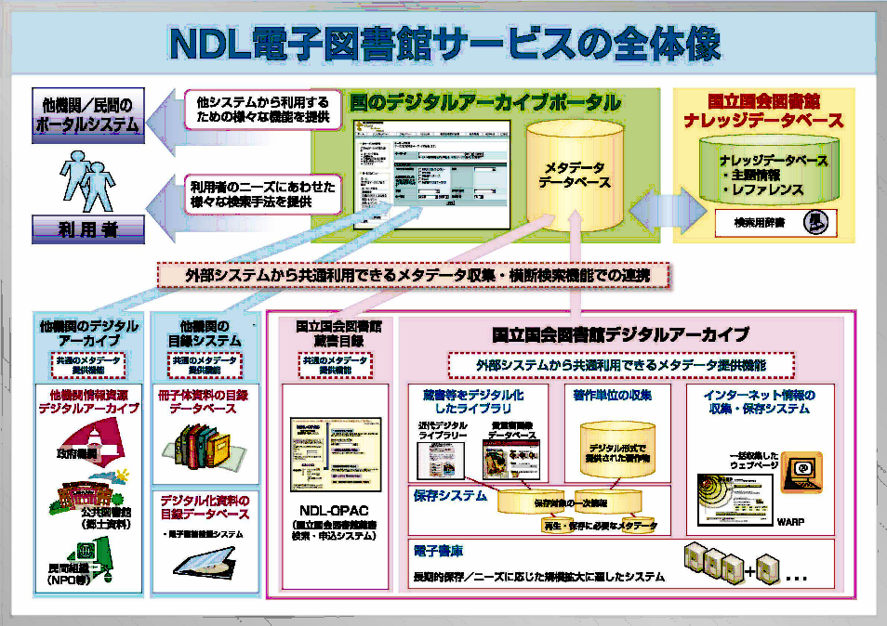

Slide 6
PORTAの構築コンセプトと狙い
狙い
●データ提供者にとって
PORTAでの検索により、今までに訪問しなかった人が、各データベース内にナビゲートされる。
訪問してきた人が他のコンテンツへもナビゲートできるようにすることにより、データ提供者サイト全体の利用が増える。
また、実物を閲覧するための来館利用のきっかけにもなる。
●利用者にとって
Google等の検索では見つけられなかったコンテンツを見つけ出すことができるようになる
DBを手当たり次第に検索する必要がなくなる
コンセプト
当館が保有するデジタルコンテンツに限らず、広く国のデジタル情報全体を、利用者が所蔵場所を意識せず、ワンストップで適切に利用できる総合的なポータルサイトを構築する。
プロトタイプ
・今後提供するサービスイメージを提示し、ポータルの実現に向けて、システムの有用性及び適用する技術の妥当性を検証することを目的とする。
本格システム
●プロトタイプでの意見を反映
●実運用規模を想定
大量アクセス、大量データ、大量ユーザに対応できるようにする。
拡張容易性、障害時運用継続性、環境変更容易性、及び、直感的操作性を確保する。
可能な限り、先進技術の適用を目指す。
今後の方向性
？？

Slide 7
PORTAの現状
構想からプロトタイプ、正式提供までの経緯
年月 | イベント | 概要
2004年2月 | 電子図書館中期計画2004策定 | ポータルは、3つの柱のうちの１つ。
2004年10月 | プロトタイプ開発開始 | 複数台のPCに、 SOA指向で機能分散した形で設計・構築。各種標準プロトコルを実装。 OSSのみで構築。 NII高野先生にアドバイスを受ける。
2005年7月 | プロトタイプ試験公開 | サービスの有用性、適用技術の妥当性を検証。
2005年10月 | 正式版設計・開発開始 | 実運用規模を想定。 ・大量アクセス、大量データ、大量ユーザ対応 ・拡張容易性、障害時運用継続性、環境変更容易性 ・直感的操作性 ・可能な限り、先進技術の適用を目指す。
2007年10月 | 正式版公開 | バグ対応のため公開が遅れる。 依然として、レスポンスが遅く、性能向上、バグ対応中．．．．
2008年10月 | 機能強化開始 | ・検索機能の改善 ・データプロバイダ登録機能の改善 ・
2009年 | DAシステムインフラで稼動開始 | NDLデジタルアーカイブシステムの１機能として実装予定
２０XX年 | 第2次システム開発 | オープンソース、パッケージ組合せに全面移行（？）

Slide 8
主なデータプロバイダ追加の経緯
公開年月 |  | 外部データベース |  |  | NDLデータベース
2005年7月 |  | 青空文庫 | ファイル転送→OAI－PMH |  | NDL近代デジタルライブラリー | OAI－PMH
 |  |  |  |  | Dnavi（データベース・ナビゲーション・サービス) | OAI－PMH
 |  | 府省所管のデジタルアーカイブサイト情報 | OAI－PMH |  | NDL所蔵貴重書サンプル | OAI－PMH
2005年12月 |  | デジタル岡山大百科 | Z39.50 |  | 貴重書画像データベース | OAI－PMH
 |  | 新書マップ（NPO法人連想出版） | RSS1.0 |  | NDL蔵書目録（和図書・和雑誌） | ファイル転送
 |  |  |  |  | NDLプランゲ文庫 | OAI－PMH
2006年2月 |  |  |  |  | レファレンス協同データベース | RSS2.0
2006年4月 |  | 国立公文書館デジタルアーカイブ・システム | SRW/SOAP |  | カレントアウェアネス | RSS2.0
 |  |  |  |  | NDL雑誌記事索引 | ファイル転送
2006年10月 |  | 一橋ディジタルアーカイヴス | OAI-PMH
2007年3月 |  | アジア歴史資料センター | SRW/SOAP
2007年10月 |  | 秋田県立図書館（デジタルアーカイブ・記事・索引） | ファイル転送 |  | 児童書デジタルライブラリ・児童書総合目録 | スクレイピング
2008年3月 |  | 日本ペンクラブ電子文藝館 | ファイル転送
 |  | 農林水産関係試験研究機関総合目録（図書・雑誌） | OpenSearch
 |  | 一橋大学附属図書館（HERMES-IR） | OAI－PMH
2008年度中 |  | 京都大学学術情報リポジトリ+貴重資料画像 | OAI－PMH
関連情報リンク先は除く
最新状況は「検索対象アーカイブ一覧」

Slide 9




PORTAの現状
PORTAでの統合検索の概念（全体）
岡山デジタル
大百科
PORTA
検索機能
PORTAのユーザ
秋田県立図書館
デジタル
ライブラリ
各機関の既存サービスに付加価値をつけたサービスの提供
．．．．
NDL
･デジタルデポジット
・近代デジタルライブラリ
・貴重書デジタルライブラリ
・WARP
．．．．
・各図書館
・他システム/サイト等
各サイトのユーザ
デジタル
化
ガイ
ドライン
DA
メタデータス
PORTA検索機能を利用するためのインタフェース
（OAI-PMH、SRW等）
キーマガイドラ
イン
他デジタル
アーカイブ
統合検索
のた
他デジタル
アーカイブ
めの
ガイドライ
他デジタル
アーカイブ
ローカルアーカイブ同士をつなげる役割
ン
統合検索のためのインタフェース
（OAI-PMH、SRW、Z39.50等）
検索機能
の
提
供
のための
ガ
イドライン

Slide 10
PORTAの現状
連携のための共通仕様
参考
通信プロトコル
 | メタデータ形式
コ ン テ ン ツ | DC系 | DC-NDL
 |  | Junii、Junii2
 |  | RSS2.0にDC-NDL要素を拡張
 |  | oai_dc
 | RSS系 | RSS1.0形式
 |  | RSS1.0にDublin Coreモジュールを追加
 |  | RSS2.0形式、Podcast形式
 |  | OpenSearch形式
 |  | Atom0.3形式
 | MODS系 | NDL-DAメタデータスキーマ(METS,MODS準拠)
 | MARC系 | JAPAN/MARC(M)、JAPAN/MARC(S)
 | その他 | SRW、Z39.50等に準拠した仕様
 |  | 標準仕様での提供が困難な場合は、データプロバイダ独自仕様も考慮
サイト情報もしくは サイト内基点情報 |  | OPML形式（RSSリスト）
 |  | Google SiteMap形式 （適用検討中）
 |  | UDDIディレクトリ形式（拡張仕様）
メタデータ記述要素
メタデータ記述規則
通信プロトコル
ハーベスト | OAI-PMH
 | RSS
横断検索 | SRW(SRU/SOAP)
 | Z39.50
 | OpenSearch
リンクリゾルバ | OpenURL
サービス連携 | WebサービスAPIによるシステム連携
 | UDDI
ー方針ー
市場で広く普及している、もしくは、普及が見込まれる複数の仕様を可能な限り受け入れる。
（最低限のメタデータであっても受け入れて利用する）

Slide 11
PORTA/DAシステムでの
メタデータの仕様の関係
参考
将来的には、メタデータ検索ではなく、サービス連携を目指す
ネットワーク情報
ウェブページ
Webサービス連携
刊行物
デジタル化
記述メタデータ
（DC）
PORTA
音声
横断検索
（検索結果はプロトコルによる）
動画
メタDB
静止画
記述メタデータ
（各種記述要素）
図書館資料
記述メタデータ
（DC-NDL）
図書館資料デジタル化
記述メタデータ（ISBD/MARC）
メタデータ交換
（DCにマッピング）
記述メタデータ（ISBD/MODS）
記録史料デジタル化
DC－NDLにマッピング
統合検索のために、最大公約数の記述要素に無理にでもマッピング
記述メタデータ（ISAD/EAD）
DAシステム
DB
博物館資料デジタル化
保存機能
METS
保存時にMODSにマッピングすることはやめた。
無理にマッピングして、情報を欠落させない。
記述メタデータ
（IGMOI/？）
記述メタデータ（各種記述規則・要素）
技術メタデータ
権利メタデータ
保存メタデータ
管理メタデータ
パッケージ情報
CD
DVD
記述メタデータ
（各種記述規則・要素）
VTR
コンテンツ交換
（可能な限り情報パッケージの形で）
ゲーム
コンテンツ

Slide 12

メタデータ収集・横断検索の概念（詳細１）
メタデータ収集・横断検索の概念
データプロバイダ管理機能
国立公文書館等
統合検索
機能
横断検索機能
デジタル岡山大百科
SRW/SOAP
全文検索
横断検索機能
Z39.50
全文
インデックス
OpenURL
OpenSearch
農林水産情報
詳細検索
ハーベスト機能
メタデータ
ハーベスト機能
全文
インデックス
新著マップ、レファ協、カレントアウェアネス
RSS
OAI-PMH
メタデータ
DB
連想検索
一橋大学、京都大学、
近デジ、貴重書DB等
連想検索
インデックス
仮データプロバイダ機能
連想検索の分散DB機能を利用させていただければ。
・共通インタフェースが実装されているDBは容易に統合検索が可能
・共通インタフェース実装の普及により、DBの可視化を目指す。
NDL蔵書目録、雑誌記事索引等
日本ペンクラブ等
メタデータ
仮DB

Slide 13


メタデータ収集・横断検索の概念（詳細２）
検索・閲覧サービス提供の概念
大学、研究機関等による研究開発成果を積極的に適用
検索結果をXMLでダウンロード
横断検索もしくはハーベスト
画面からの基本的なサービスのみ
ダウンロード
DB
PORTA検索機能
キーワード検索
ブラウザ
PORTA
GUI画面
連想検索
新着・更新
コンテンツ
分類検索
ファセット検索
Firefox検索バー
Google
ツールバー
RSSで提供
辞書検索
PORTAサイトへ来なくてもブラウザから利用可
ランキング
PORTAも含めてサービス提供
ユーザ評価の活用
関連情報リンク
OAI-PMH
ブックマーク
SRW/SOAP
ポータルサイト
DB提供サイト
ソーシャルブックマーク
OpenURL
パーソナライズ
PORTA
APIサービス
DB
リンクリゾルバでナビゲート
OpenSearch
自分用にカスタマイズ
Z39.50
・Web2.0的なサービスを積極的に適用
・利用者参加型のサービスを目指す
・総合目録ネットワーク
・Amazon.co.jp,,
・Kinokuniya BookWeb,
・bk1
・Google ブック検索,
Google Scholar, Google イメージ検索, Wikipedia
新着・更新のみ
RSS
平成20年3月公開
（OAI-PMHは近々公開予定）
Webサービスインタフェース、
OpenURL等対応サイト

Slide 14
【参考情報】
PORTA外部インタフェースの利用サイト（例）
広島市立図書館
http://www.library.city.hiroshima.jp/collection/hirobun.html
厳選、メタ検索・メタディレクトリ
http://mtrootyy.web5.jp/metadir.html
神崎先生のサイト
http://www.kanzaki.com/ns/ndlsh/チョウザメ
地図室
http://172.17.22.91/chizu/
Agropedia（農学情報資源システム） OpenSearch横断検索
http://www04.affrc.go.jp/opensearch/
WikipediaのISBNによる「文献資料」
http://ja.wikipedia.org/wiki/特別:BookSources/4167200171
Ex Libris社の横断検索システム「MetaLib」の国内リソースに，PORTAを追加 （ユサコ）（６月ニュースリリース）

Slide 15
PORTAの現状
RSSを活用したメタデータ交換
・今後、RSSにより、ある程度組織化されたメタデータの交換が普及すると思われる。
OAI-PMHやSRWのプロトコルの実装が困難
RSS生成機能
RSSをリスト化したOPMLフォーマットで送る
DPD
（データプロバイダ
ディレクトリ）
統合検索先の管理を行うディレクトリ。
ＵＤＤＩに準拠
RSS
データプロバイダ
登録機能
有用RSS登録機能
メタデータ
ハーベスト機能
RSSリスト
統合検索機能
有用ブックマーク登録機能
メタデータデータベース
デジタル
デポジット
デジタル
コンテンツ

Slide 16
PORTAの今後の方向性
継続して、デジタルコンテンツの可視化を目指す
  各データプロバイダに検索やサービス連携のためのAPIが実装されることの普及啓発活動を継続
  PORTAの外部インタフェースを利用した、様々なサービスの出現を期待
  各データプロバイダが共通インタフェースを実装したら、インキュベーションの役割を終える
利用者の情報探索行動を体系的に支援
  コンテンツの体系的な検索・閲覧サービスの実現
  レファレンス情報や各機関の蔵書目録と統合した検索
関係機関と協力して、統合利用環境を構築
  分散デジタルアーカイブ、統合検索ポータルの実現に向けた協力関係
  今後は、単なるメタデータ交換ではなく、セマンティックWebサービスでの連携を目指す

Slide 17
PORTAの今後の方向性
書誌的体系に基づいた検索・閲覧サービスの実現
概念
『書誌的記録の機能要件
（Functional Requirements for Bibliographic Records：FRBR）』
モデルに基づいた資源の管理
著作
吾輩は猫である（夏目漱石）
後世に残すべきものは表現形の原本
これの識別子は？
表現形
文字
文字
英訳版
マンガ
動画
アニメ
音声
（朗読）
これの識別子は？
体現形
（実現）
印刷用
原本
デジタル
スキャンPDF
電子ブック
XMDF
デジタル
MP4
デジタル
MP3
デジタル
プレーンText
絵本
単行本
電子ブック
携帯用
Docomo
デジタル
MWA
デジタル
AAC
コミック
デジタル
WMV
文庫本
デジタル
XML
デジタル
テキスト化PDF
体現形の集合が全国書誌
電子ブック
携帯用
AU
電子ブック
携帯用
SoftBank
所蔵場所に無関係
個別資料
所蔵情報
XX図書館
蔵書
デジタル
NDLがデジタル化
デジタル
NDLがXXから収集
デジタル
XXで公開
NDL蔵書
所蔵館毎情報

Slide 18

PORTAの今後の方向性
総合目録ネットワークと統合した検索の概念
参考
利用者ニーズに対応したポータルサイト
「とにかく手掛かりがほしい」
「具体的に調べたい」
「本を探している」
「デジタルアーカイブを探している」
インターネット上の
情報源
ネット上の
総合案内
（ナビゲーション）
ナレッジ
（知識情報）
Google / Yahoo!
（検索機能）
その他機関
Q&A
レファレンス
協同DB
「本を探している」
各図書館
レファレンス
「デジタルコンテンツを探している」
NDL
レファレンス
紙の全国書誌
（総合目録の発展形）
デジタルの
全国書誌
（PORTAの発展形）
NII/JST
デジタルアーカイブ
Webcat
Plus
（大学蔵書目録情報）
各デジタル
アーカイブ
（DA検索）
NDLの各種DB、サービス
各図書館
蔵書目録
（公共図書館
蔵書目録情報）
NDL蔵書
（１次情報）
NDLデジタル
アーカイブ
（１次情報）

Slide 19

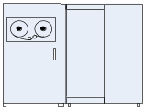

PORTAの今後の方向性
5~10年後にはこんなイメージも想定
NDL-PORTA
（分野問わず）
メタDB
・PeerToPeer(P2P)は対等な立場で直接通信
・メタデータだけでなく、コンテンツ、さらに、コンピュータ資源も共有しあう仕組み（負荷分散・耐障害性）
・P2Pネットワークで、必要なコンテンツ及びメタデータを交換（複数のサイトでコンテンツを持ち合う）
P2P型ネットワークによる分散保存
長期保存のデジタルアーカイブ
（分野問わず）
PP大学図書館
JST
XX分野のコレクション
・目録はどこからでも検索できる
・コンテンツは、一番早くアクセスできる所から受け取れる
・各機関は、各機関のユーザニーズに応じたコンテンツを「蔵書」として保持できる
・各機関は、検索システムがなくても公開できる
・障害時には他のサイトが自動的に代替してくれる
東京国立博物館
QQ大学図書館
コンテンツ閲覧
NII
国立公文書館
NDL
YY県立図書館
検索
XX県立図書館
MM市立図書館
YY県立図書館
SS県公文書館
XX専門図書館
海外の国立図書館、
デジタルアーカイブ機関等
NN市立図書館
NDLは保存のために保有
・各組織が利用者ニーズに応じたコンテンツを保有

Slide 20
連携協力先リスト（予定を含む）
国の施策として
関係機関の協力が必要
ナショナルデジタルコレクションの構築
  内閣官房
    知的財産戦略本部
    IT戦略本部
  美術館、博物館、文書館、図書館連携（MLA連携）
    国立公文書館
    東京国立博物館
    各美術館、博物館、公文書館、図書館
  学術情報
    NII、JST
    大学図書館
    電子ジャーナル出版者
  公共図書館
    都道府県立図書館
    政令指定都市立図書館
    市町村立図書館
    専門図書館
  出版者等
    日本電子出版協会（JEPA）
    日本印刷技術協会（JAGAT）
    冊子体書籍出版者
    電子書籍出版者
    インターネット書籍販売者商用ポータル
  民間デジタルアーカイブ
    歴史的音盤アーカイブ協議会（HiRAC）
  商用ポータルサイト
    Google、Yahoo等
  ソーシャルブックマークサイト
  政府情報
    総務省行政管理局（e-GOV）
    各府省支部図書館
    国立印刷局
分散アーカイブシステム構築
  国の研究開発プロジェクト
    各大学研究室
    デジタルインフォテーク（慶應義塾大学）
    文部科学省、経済産業省、総務省
    AIST、NICT、IPA．．．
  民間の技術開発、製品開発
    図書館パッケージベンダー
  共通仕様・技術提供
    日本規格協会
    電子情報技術産業協会（JEITA）
国際協力
  World Digital Library
  LC
  IIPC
  日中韓連携
個別説明へ

Slide 21
ＮＤＬのデジタルアーカイブ事業に関連する
政府の施策（2008年度）
参考
「デジタルアーカイブの推進に向けた申入れ」(平成20年3月12日)の要約 自民党デジタルアーカイブ小委員会
平成16年6月の「国立デジタルアーカイブ構想」の提言に沿って、わが国のデジタルアーカイブの総合ポータルとなるPORTAが開設された。
国立国会図書館のウェブアーカイブの本格実施のための法制度の実現
全国図書館のデジタルアーカイブの統合化
  全国の図書館が統合的なデジタルアーカイブの構築。
  図書館間でのデジタル化された収集資料の相互利用、館内公衆端末での閲覧が可能となる著作権制度の創設。
  著作権データベースの活用等著作権者が不明な場合の文化庁裁定制度の円滑な利用のための制度改善。
国立公文書館と国立国会図書館が協力
  相互の役割の違いを尊重して、利用者の利便性の向上を図る観点から、連携・協力
  全国の公文書館、図書館でのデジタルアーカイブ構築について、メタデータ付与等に係る技術面、ノウハウ面における支援、協力を行う。
  国のデジタルアーカイブの総合ポータルの検索機能の充実等により、各分野でのデジタルアーカイブの利用の拡大を図る。
世界最先端のデジタルアーカイブ技術への対応
知財計画2008（6月18日）知的財産戦略本部
国立国会図書館のデジタルアーカイブ化と図書館資料の利用を進める
国立国会図書館において行われている貴重な図書等のデジタル化やインターネット情報資源等を収集保存し、ネット上で一般ユーザーの利用に供する取組について、その促進が図られるよう一層の連携を進める。
このため、権利者の経済的利益や出版ビジネスとの関係を考慮しつつ、国立国会図書館における蔵書のデジタル化の推進に必要な法的措置を２００８年度中に講ずるとともに、国立国会図書館と他の図書館等との連携や図書館等利用者への資料提供の在り方については、関係者間の協議を促進し、２００８年度中に一定の結論を得る。（113/157ページ）
http://www.ipr.go.jp/sokuhou/2008keikaku.pdf
重点計画2008（案）（6月11日）IT戦略本部
「デジタル文明開化プロジェクト」の推進（総務省及び関係省庁） RM
「ICT 成長力強化プラン」33に基づき、国立国会図書館、国立公文書館、他府省庁、地方公共団体、図書館・博物館・美術館、大学等との連携を図り、産学官を挙げてデジタル化を推進、日本中の知的財産を総デジタル化してつなぐ「デジタル文明開化プロジェクト」を実施する。
http://www.kantei.go.jp/jp/singi/it2/juuten2008/pubcom.pdf
経済財政改革の基本方針2008（6月２７日）

Slide 22
【連携協力】公共図書館支援のイメージ
県域でのデジタルアーカイブを構築
ベンダ→図書館
・アーカイブ構築及び運用
県域のウェブサイト
公共図書館
ユーザ
公的機関
収集
デジタルアーカイブ
検索・閲覧
NDL→図書館
・連携に関するガイドライン
地域図書館
地域図書館
冊子体
資料
デジタル化
地域図書館
NDL
蔵書目録
蔵書目録
PORTA
地域文化
サイト
デジタルアーカイブ
NDL→図書館
・デジタル化等ガイドライン
メタデータ技術要素、記述規則ガイドライン
ベンダ→図書館
・アーカイブ運用が困難な図書館に対して、ベンダがASPサービスを提供
地域企業
ベンダー
公共図書館用
ホスティングサービス
NDL
・標準化の推進
公共図書館に対して、地域情報ハブとしての機能を実現することを支援
公共図書館が、県内有用サイトの収集もしくは横断検索することを支援
公共図書館が、郷土資料をデジタル化することを支援
公共図書館が、収集コンテンツ及びデジタル化コンテンツのデジタルアーカイブを構築し、提供することを支援（必要に応じて当館が利用しているデジタルデポジットシステム等を貸与する）
デジタルアーカイブを構築し運用することが困難な図書館に対しては、当館がASP的なサービスを行う。
NDLは、各公共図書館のデジタルアーカイブを長期保存もしくはバックアップのために収集保存する。
NDLは、各公共図書館のデジタルアーカイブのメタデータをハーベストもしくは横断検索して、利用者に対して、全国公共図書館が持つ郷土資料を統合的に検索し、各図書館サイトへナビゲートするポータル機能を提供する。
NDLが提示するガイドライン及び手引き類
●デジタル化及びシステム構築用の手引きの提供
「デジタル化の手引き」（公開中）
「デジタルアーカイブ構築の手引き」（計画中）
「共通仕様及び連携に関するガイドライン」（公開中）
「外部提供インタフェース仕様書」（公開中）
「メタデータスキーマガイドライン」、「メタデータ記述規則」（策定中）
●各機関での地域情報収集用及びアーカイブ構築用の汎用ソフトウェアの提供
概念的には、
岡山県立図書館が実施している「デジタル岡山大百科」のような事業が全国展開されることを目指す
最終的には、図書館が持つデジタル情報、蔵書、レファレンス情報を併せて統合検索できる仕組みを提供する
Notes:
各図書館での郷土資料のデジタル化及びアーカイブ構築を支援
NDLからの直接支援
デジタル化及びシステム構築用の手引きの提供
「デジタル化の手引き」（公開中）
「デジタルアーカイブ構築の手引き」（計画中）
「共通仕様及び連携に関するガイドライン」（公開中）
「外部提供インタフェース仕様書」（公開中）
「メタデータスキーマガイドライン」、「メタデータ記述規則」（策定中）
各機関での地域情報収集用及びアーカイブ構築用の汎用ソフトウェアの提供
デジタルコンテンツ公開用サーバのホスティングサービスの提供
NDLのハードウェア資源の提供も検討中
地域情報ハブとしての公共図書館と連携
図書館情報を全国規模で共有利用
総合目録ネットワークシステム（蔵書目録）、レファレンス協同データベース（レファレンス事例）に加えて、デジタルコンテンツも
デジタル岡山大百科のような形で連携を

Slide 23
【連携協力】関係機関拡大策の例
公共図書館支援のスキーム
これを解決することが、関係機関の拡大につながる
PORTAで統合検索するために苦労したこと
資料を、デジタル化する費用がない
自前で、サーバを立ち上げられない。運用できない
意義は理解したが、標準プロトコルを実装できない
  ウェブページに貼り付けて、データベースとして検索できる形になっていない
  データベース化されていても、外部提供インタフェースを持っていない
  外部提供インタフェースを実装する費用がない
メタデータのマッピング調整に膨大な時間がかかる
  DCをベースにした記述要素を使っていても、使い方がそれぞれまちまち
  同じ要素を使っていても、記述規則が異なり、同じ内容として認識できない
ベンダ
ベンダ
支援が必要
図書館
図書館
システム構築
ASPサービス
DAシステムをOSSで提供
資金援助
ガイドライン
技術支援
国
NDL
統合検索できることのメリットの理解
  アクセスが増えることが不安
  サービスが横取りされるのでは？
啓発が必要
⇒ 図書館の郷土資料がインタネットで発見され利活用が進む
サイトや来館での利用者が増える

Slide 24
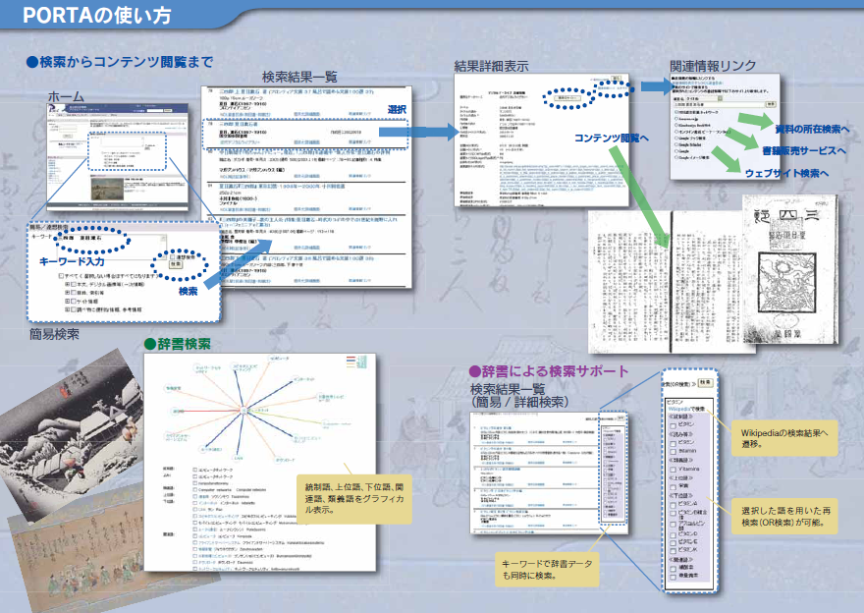
デモンストレーション
デモへ
Wikipediaへ
ブックマークへ
ツールバーへ

Slide 25
終わりに
組織の壁を越えて、網羅的なデジタルコンテンツの提供を目指して
  情報を現在及び将来に亘って活用できるように
    デジタルコンテンツの収集へご協力を．．．
    統合検索のために必要な機能の実装を．．．
国立国会図書館: http://www.ndl.go.jp
PORTA: http://porta.ndl.go.jp
国立国会図書館デジタルアーカイブポータルの現状と今後
(情報管理,Vol.49 (2006) No.6 pp.313-323)
ご静聴ありがとうございました

Slide 26
参考文献・サイト
文献
  国立国会図書館の2007年デジタルアーカイブ事業の展開 (特集 2007・トピックスを追う)
  （図書館雑誌 Vol.101, No.12 (2007/12) (通号 1009) pp. 796～797 ）
  デジタルアーカイブ構築と国立国会図書館デジタルアーカイブポータル(PORTA)（オンライン検索 Vol.28, No.4 (2007/12) pp. 149～161 ）
  国立国会図書館デジタルアーカイブポータルの現状と今後
  (情報管理,Vol.49 (2006) No.6 pp.313-323)
  http://www.jstage.jst.go.jp/article/johokanri/49/6/49_313/_article/-char/ja/
  国のデジタル・アーカイブ・ポータルの構築 : 国立国会図書館「電子図書館中期計画2004」の実施に向けて（情報の科学と技術, Vol.54, No.9(20040901) pp. 453-460 ）
  http://ci.nii.ac.jp/naid/110002826958/
ブログ、レポート
  国立国会図書館がソーシャルブックマークを始めると誰が予想しえたのか。 （図書館退屈男）
  http://toshokan.weblogs.jp/blog/2007/10/post_4226.html
  5年の歳月が育んだもの －荒野の日々を超えて（岡本真） http://www.maruzen.co.jp/business/edu/lib_news/pdf/library_news150_04-05.pdf
  国立国会図書館「PORTA」本格的に始動
  ──デジタルアーカイブ一元検索「ポルタへの質問状」
  http://www.dnp.co.jp/artscape/artreport/study/0711.html

Slide 27
（連携協力） MLA連携
デジタル文化資源ラウンドテーブル（仮称） の発足
背景
  文書館、博物館、図書館においては、これまで大量に蓄積されてきた過去の文化資源のデジタル化は、未だ進んでいない。
  また、デジタル化形式の標準化や、各組織・機関の作成するデータベース間の連携についても、その利活用において、多くの課題を抱えている。
目的
  利用者は、所在場所を意識せず必要な資料を探せるように。
  検索結果から各機関のDBへ案内することにより、各機関のDBの利活用が進むように。さらに来館して実物を見る利用者が増えるように。
状況
  平成20年3月準備会開催
    国立公文書館、東京国立博物館、国立情報学研究所、科学技術振興機構、慶応大学、奈良女子大、国立国会図書館
    横断的アーカイブズ論研究会
  平成20年度前半に、ラウンドテーブルを発足させる
    日本国内の博物館、図書館、文書館が、館種を超えたデジタル化による仮想的なコレクションの構築を目指す。
    デジタル化の進展に係る共通の課題について、その解決に向けた協議・検討を行う。
⇒ 関係機関のサイトへのアクセス、来館利用が促進される形での連携・協力

